Slide 1

Microsoft Azure wprowadzenie do rozwiazań chmurowych
Piotr Rogala

Slide 2


O mnie
Current working in UNIT4
Blog: http://justcloud.pl
FB Page: http://facebook.com/justcloudpl
Group leader:
Microsoft Azure User Group Poland
http://azureug.org

Slide 3
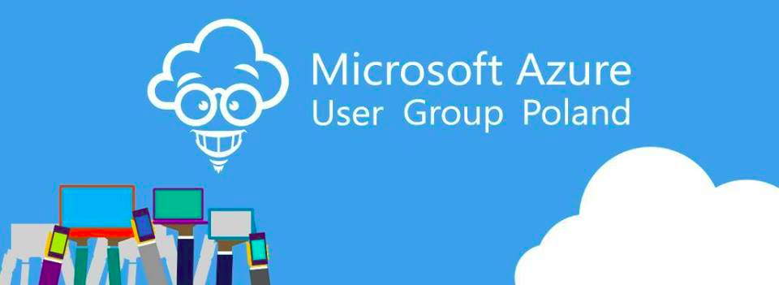
Microsoft Azure User Group Poland
https://www.meetup.com/Microsoft-Azure-Users-Group-Poland/
https://www.facebook.com/groups/azureugpl
http://azureug.org/

Slide 4
piotr@justcloud.pl

Slide 5
Meetup: 25th level code
Temat: Automatyzacja za pomocą szablonów .json Azure & używanie Visual Studio z Azure
21 (Wtorek) Luty 2017
Biuro SII
Sky Tower, 25. Piętro
https://www.meetup.com/25th-Level-Code-Wroclaw/events/237578341/

Slide 6

Global Azure Bootcamp
http://global.azurebootcamp.net
22 Kwiecień 2017
Wrocław

Slide 7
Agenda
Microsoft Azure
Cloud Models
SQL Azure
Azure Resource Manager (ARM)
Operation Manage Suit (OMS)

Slide 8
$200 na 30dni
https://azure.microsoft.com/en-us/free/
Wirtualna skalowana serwerownia na żądanie
Centra danych na całym świecie (Ameryka, Europa, Azja)
Model płatności "Pay as you go"

Slide 9
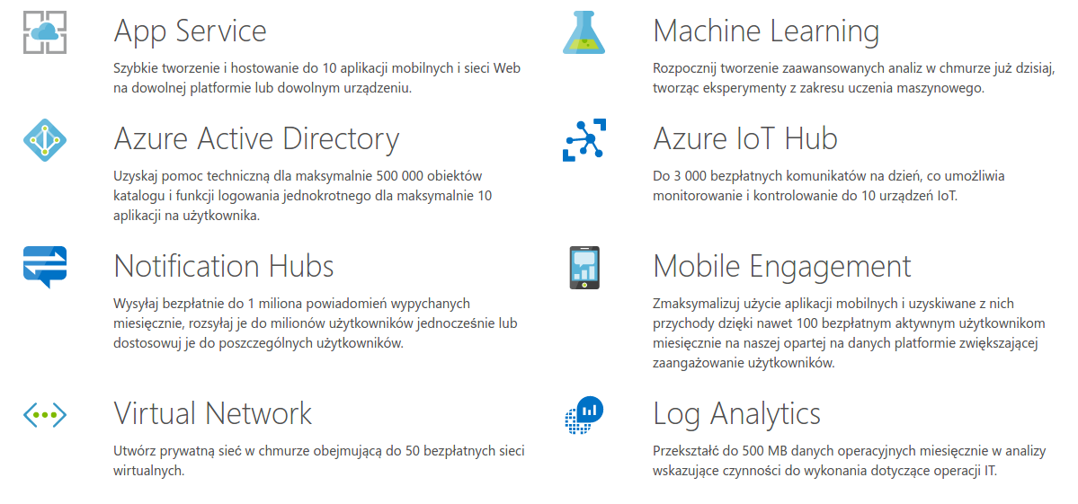
Services in Azure

Slide 10

Azure Manage
Portal WEB
Visual Studio
PowerShell
CLI (cross-platform)

Slide 11
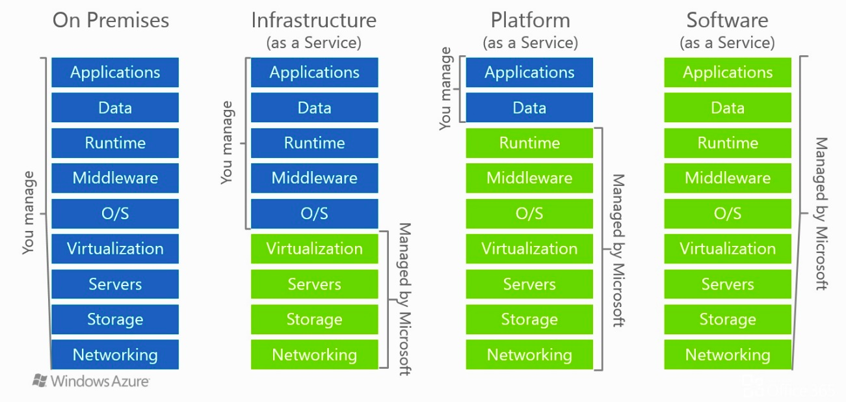
Cloud Models

Slide 12
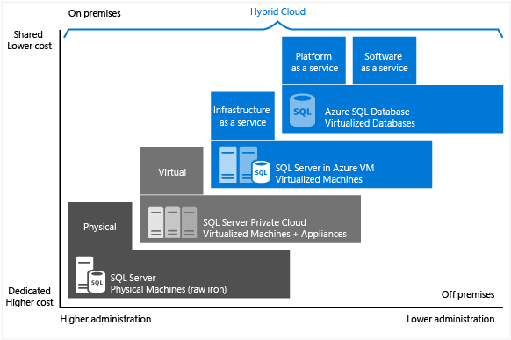
SQL Models

Slide 13

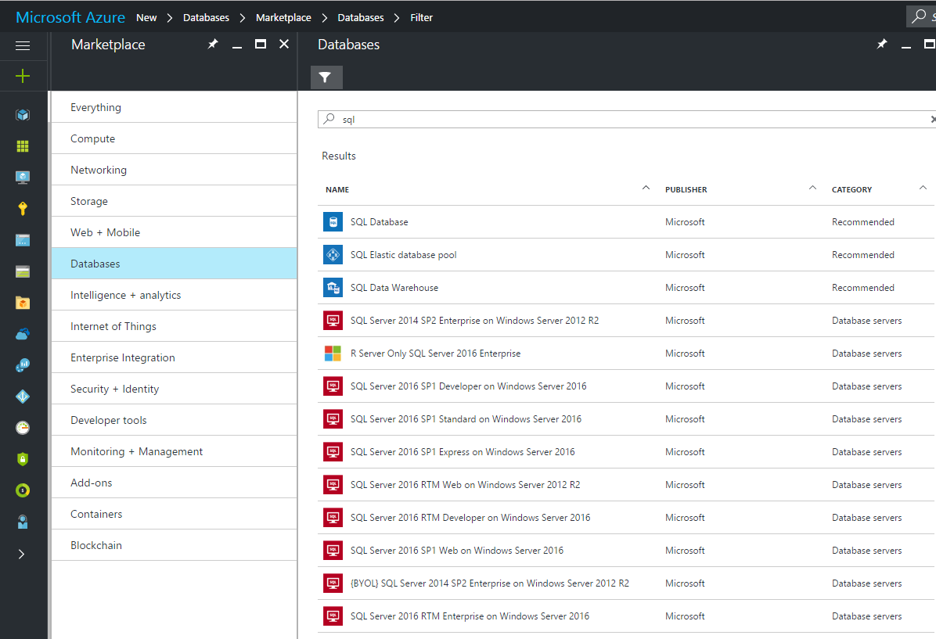
SQL's in Azure

Slide 14

SQL Server 2016
Tradycyjna wirtualna maszyna z SQL Serwerem (IaaS)
Możliwe skalowanie w pionie i poziomie
Administracja we własnym zakresie
100% kompatybilności z dotychczasowymi usługami

Slide 15
SQL Azure
Dostęp do bazy za pomocą SSMS (PaaS)
Administracja serwerem po stronie dostawcy
Ograniczenia (SSRS, Attach a database, BACKUP and RESTORE, Database mirroring, Filestream…)
Skalowanie w pionie i poziomie

Slide 16
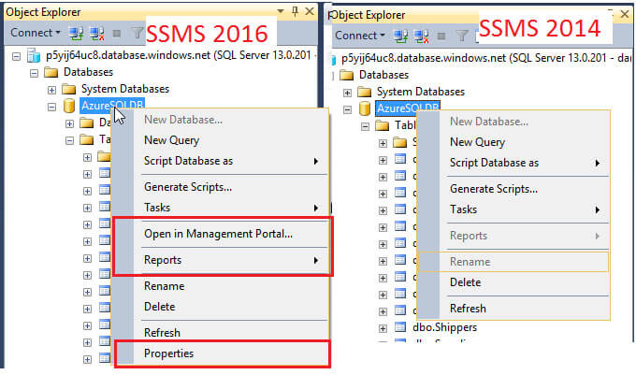
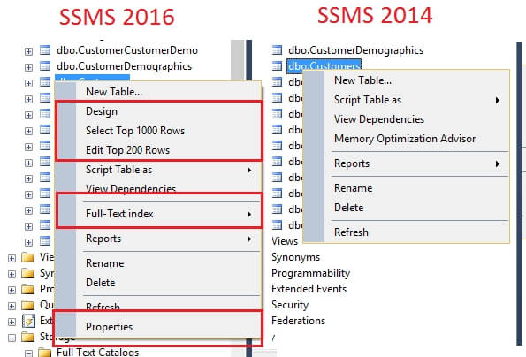
SQL Azure 2014 vs. 2016 (SSMS)

Slide 17
Azure Resource Manager
You can deploy, update or delete all of the resources for your solution in a single, coordinated operation. You use a template for deployment and that template can work for different environments such as testing, staging and production. Resource Manager provides security, auditing, and tagging features to help you manage your resources after deployment.
https://azure.microsoft.com/en-us/documentation/articles/resource-group-overview/

Slide 18
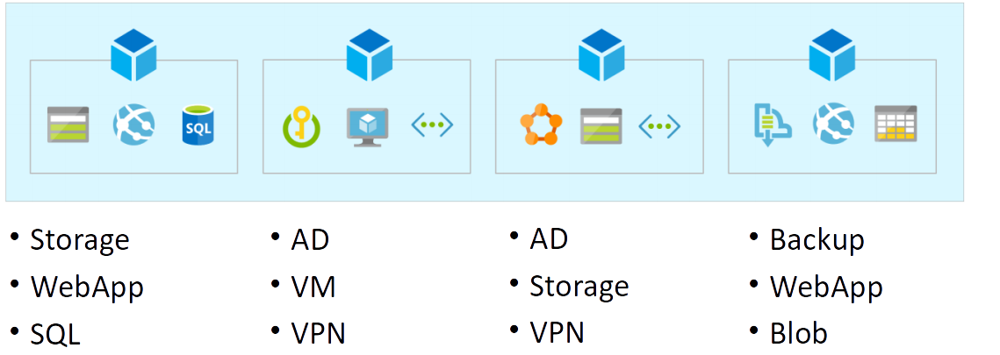
Azure Resource Group

Slide 19
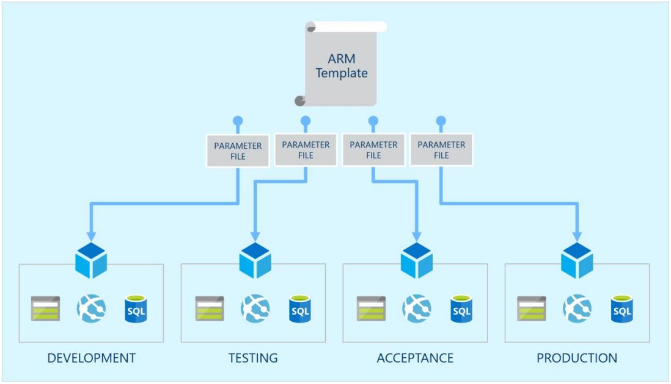

Slide 20
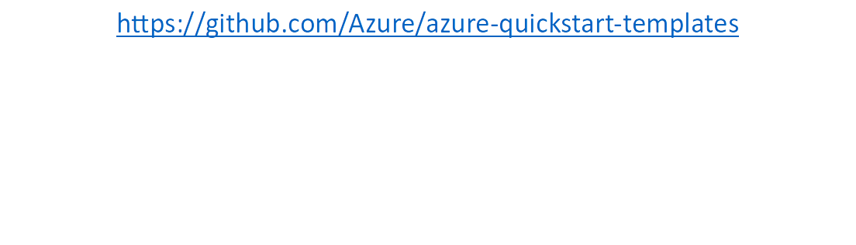
Gotowe szablony - .json

Slide 21
Operation Manage Suit (OMS)
Usługa SaaS
Zbieranie i analizowanie logów
Automatyzacja poprzez runbooki i workflow-autoring
Backup i recovery – monitorowanie + konfiguracja
Wzmocnienie ochrony poprzez analizę i ocenę naruszeń malwarowych i monitorowanie aktualizacji systemu.

Slide 22
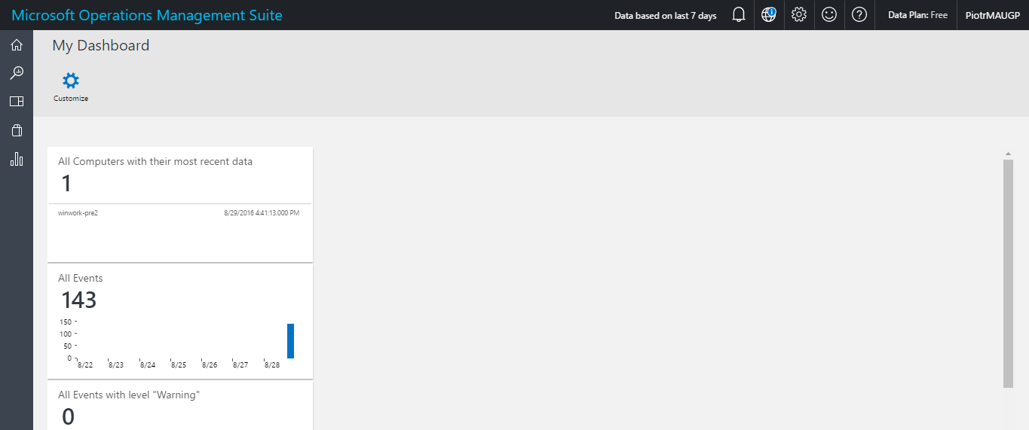
Dashboard

Slide 23
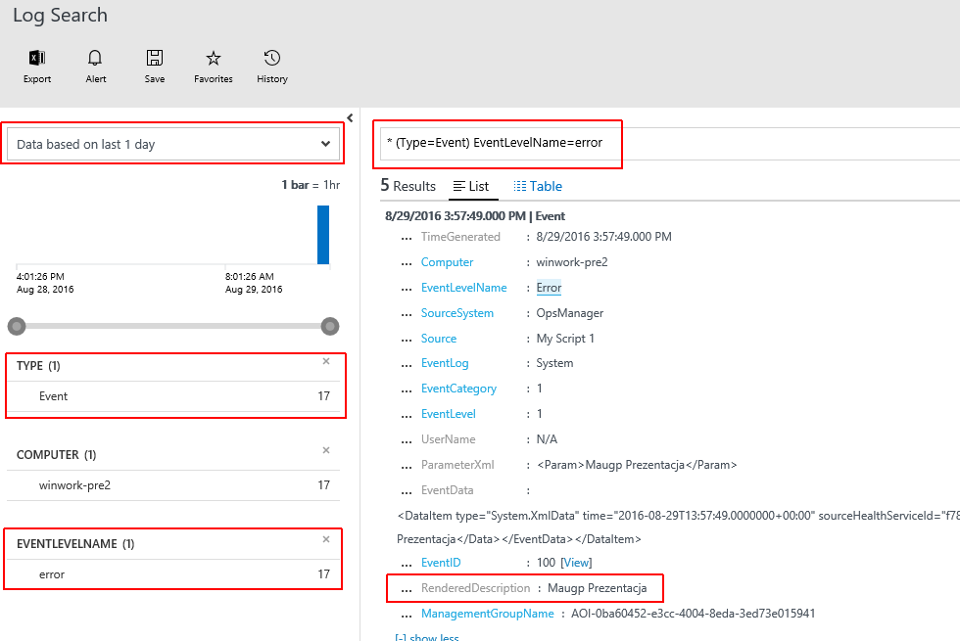

Slide 24
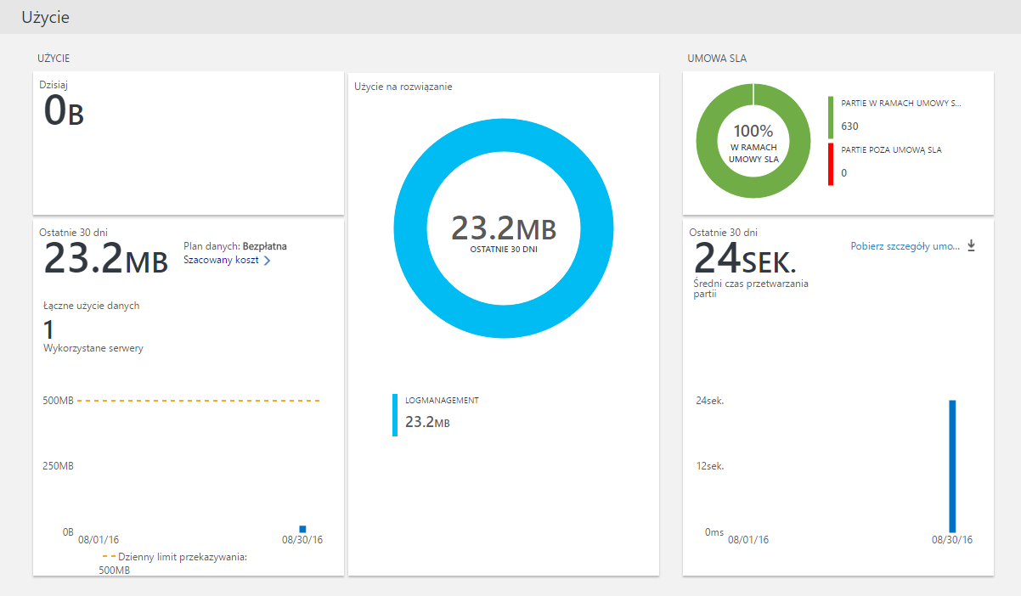

Slide 25
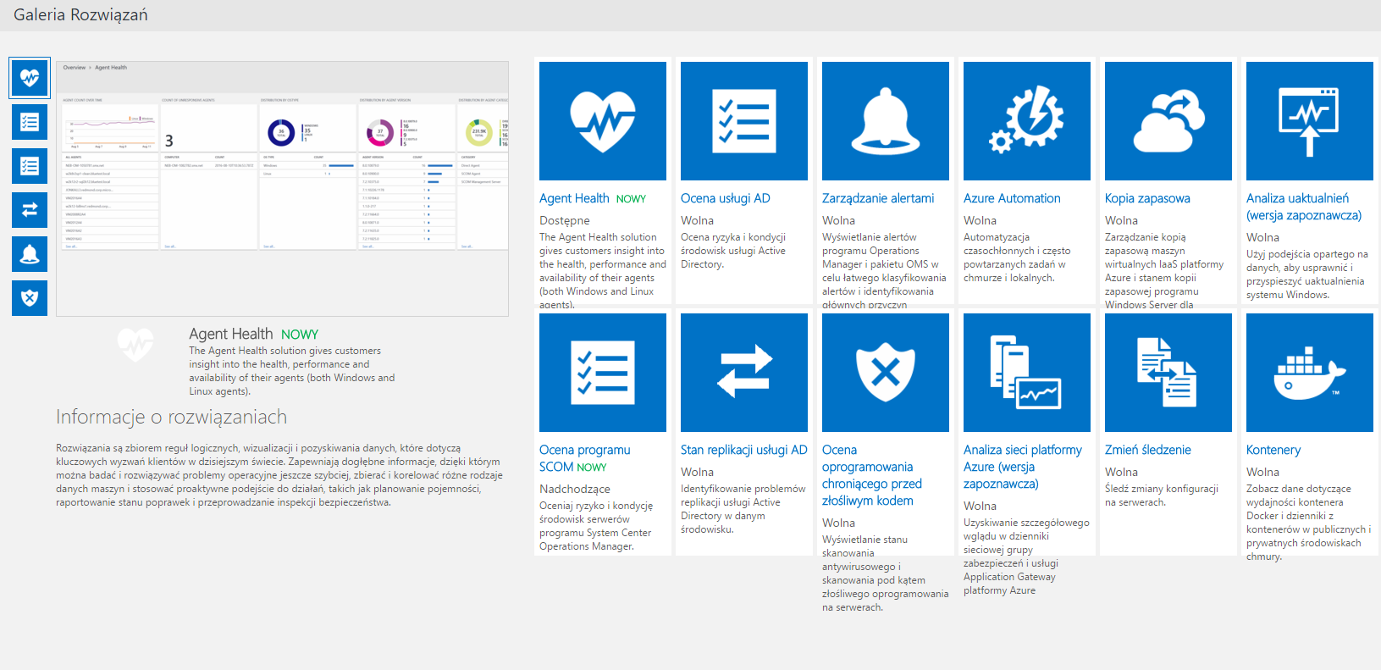

Slide 26
Questions?
piotr@justcloud.pl

